Slide 1
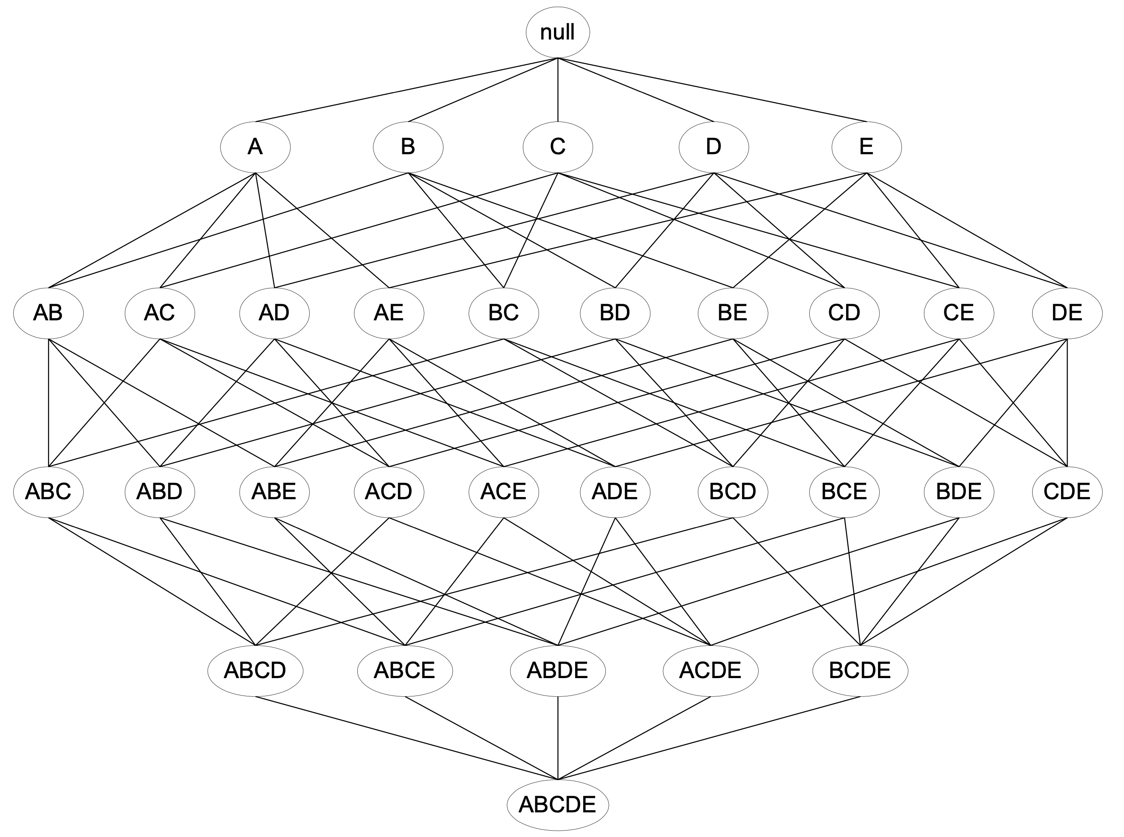
F
I
I
F
F
F
F
F
I
F
N
N
I
N
N
N
I
N
F
N
N
N
N
N
N

